Slide 1
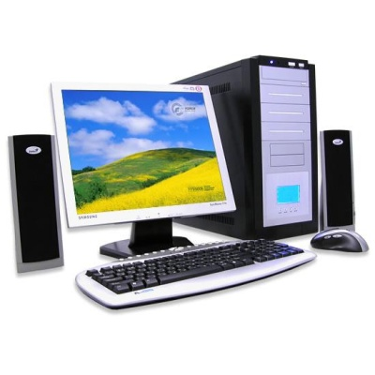
Тест
«Устройство компьютера»
Учитель информатики
МОУ: Усть-Озёрская ООШ
Миронова Ольга Николаевна

Slide 2
Для ввода текстовой информации в компьютер служит

Slide 3
Устройство вывода, предназначенное для прослушивания звуковой информации:

Slide 4
Укажи «лишнее»:
Сканер, мышь, клавиатура, микрофон, монитор

Slide 5
Для вывода информации на бумагу служит………..

Slide 6
Для ввода графической информации в компьютер служит…….

Slide 7
С помощью каких устройств вводят информацию в компьютер

Slide 8
С помощью каких устройств осуществляет вывод информации

Slide 9
Укажи «лишнее»:
Сканер, мышь, клавиатура, процессор, монитор

Slide 10
Для ввода звуковой информации в компьютер служит…….

Slide 11
Какое устройство поможет перенести изображение или текст с бумаги в компьютер.

Slide 12
Результаты теста

Slide 13
Список используемых источников
1. И.П. Подласый. Педагогика. Новый курс - М: 1999. Кн. 1 - 576с.
2. А.Н. Майоров. Теория и практика создания тестов для системы образования - М.: Интеллект-Центр, 2001. - 296 с.
3. О. И. Бортник. Базовый курс PowerPoint. Изучаем Microsoft Office: практическое пособие - Минск: Современная школа, 2007. - 48 с.
4. Журнал «Информатика и образование» №5–2009
5. Информатика. Базовый курс для 7-9 классов / Семакин И.Г.. Залогова А.А., Русаков С.В.. Шестакова А.Б. - М.: Лаборатория Базовых Знаний, 2004 - 384 с.
6. http://www.proshkolu.ru/user/ludasalamatina/file/3375849/

